Slide 1

BS.CK1. ĐÀO QUANG TRUNG
15/9/2022
  SỬ DỤNG CARD KHÁNG SINH MỚI
  KHOA VI SINH

Slide 2
BS.CK1. ĐÀO QUANG TRUNG
  CƠ CHẾ TÁC DỤNG CỦA KHÁNG SINH
  KHOA VI SINH

Slide 3
MỤC ĐÍCH
Thẻ AST-GN 493 được thiết kế để sử dụng cùng với Hệ thống VITEK® 2 trong các phòng xét nghiệm như một thử nghiệm in vitro để xác định độ nhạy của trực khuẩn Gram âm hiếu khí.

Slide 4
MỤC TIÊU
Mô tả được những sự không phù hợp của thẻ AST-GN 240 hiện đang dùng tại khoa bệnh viện
Sử dụng Thẻ AST-GN 493 cho các vi khuẩn Gram (-) đa kháng thay thế cho thẻ AST-GN 240 hiện đang dùng tại khoa bệnh viện

Slide 5
NỘI DUNG
Thống kê tình hình kháng thuốc của các vi khuẩn sử dụng thẻ AST-GN 240 hiện đang dùng tại khoa bệnh viện
Trinh bày sự khác nhau của thẻ AST-GN 240 và AST-GN 493
Lưu ý khi sử dụng thẻ AST-GN 493
Kết Luận

Slide 6
Thống kê tình hình sử dụng thẻ
AST-GN 240
THỐNG KÊ ABA 8 THÁNG 2023
THỐNG KÊ MX 8 THÁNG 2023
Antibiotic name | Number | %R | %I | %S
Cefepime | 101 | 90,1 | 0,0 | 9,9
Ceftazidime | 101 | 88,1 | 0,0 | 11,9
Ciprofloxacin | 101 | 90,1 | 0,0 | 9,9
Colistin | 89 | 0,0 | 0,0 | 100,0
Gentamicin | 101 | 85,1 | 0,0 | 14,9
Imipenem | 101 | 88,1 | 1,0 | 10,9
Levofloxacin | 89 | 86,5 | 4,5 | 9,0
Meropenem | 101 | 90,1 | 0,0 | 9,9
Piperacillin | 89 | 89,9 | 2,2 | 7,9
Piperacillin/Tazobactam | 101 | 89,1 | 2,0 | 8,9
Ticarcillin | 89 | 92,1 | 0,0 | 7,9
Ticarcillin/Clavulanic acid | 89 | 89,9 | 2,2 | 7,9
Tobramycin | 89 | 84,3 | 2,2 | 13,5
Trimethoprim/Sulfamethoxazole | 101 | 78,2 | 0,0 | 21,8
Antibiotic name | Number | %R | %I | %S
Amikacin | 110 | 50,9 | 0,9 | 48,2
Cefepime | 109 | 44,0 | 2,8 | 53,2
Ceftazidime | 110 | 40,9 | 6,4 | 52,7
Ciprofloxacin | 109 | 55,0 | 2,8 | 42,2
Colistin | 107 | 1,9 | 1,9 | 96,3
Gentamicin | 110 | 53,6 | 3,6 | 42,7
Imipenem | 109 | 56,9 | 0,0 | 43,1
Levofloxacin | 108 | 56,5 | 2,8 | 40,7
Meropenem | 108 | 50,0 | 7,4 | 42,6
Piperacillin | 107 | 47,7 | 7,5 | 44,9
Piperacillin/Tazobactam | 106 | 47,2 | 0,0 | 52,8
Ticarcillin | 106 | 54,7 | 0,0 | 45,3
Ticarcillin/Clavulanic acid | 107 | 53,3 | 0,0 | 46,7
Tobramycin | 108 | 50,9 | 0,9 | 48,1

Slide 7
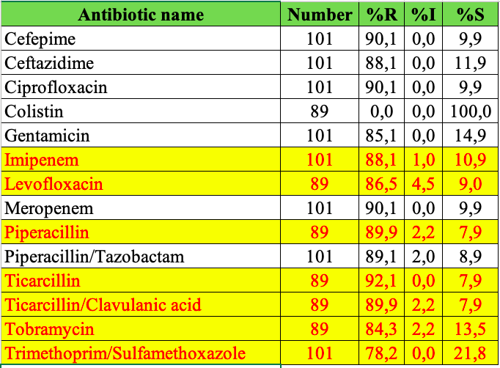
Thống kê tình hình sử dụng thẻ
AST-GN 240 trên vi khuẩn Acinetobacter baumannii
Kháng sinh bôi đỏ là KS không có trong thẻ AST-GN 493

Slide 8
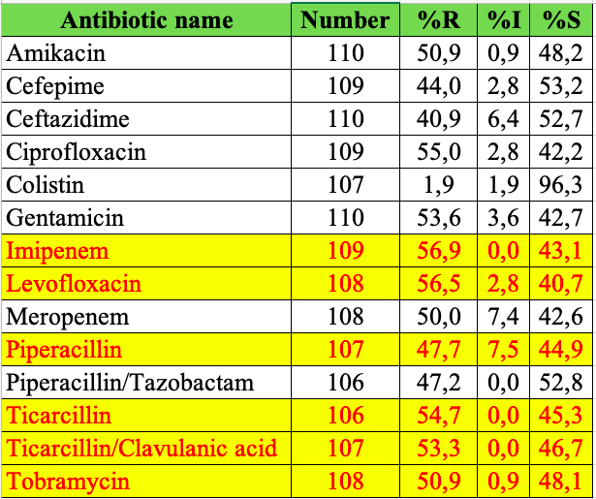
Thống kê tình hình sử dụng thẻ
AST-GN 240 trên vi khuẩn Pseudomonas aeruginosa
14 Kháng sinh
Kháng sinh bôi đỏ là KS không có trong thẻ AST-GN 493

Slide 9
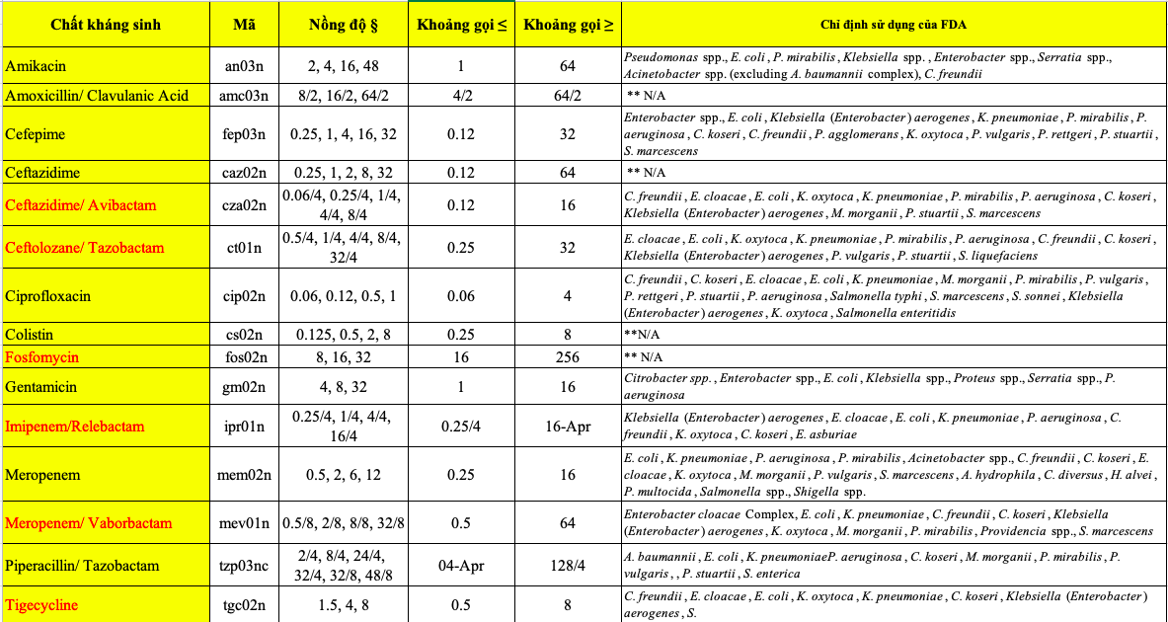
THÀNH PHẦN CỦA THẺ AST – GN 439

Slide 10
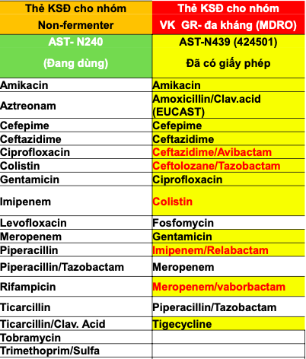
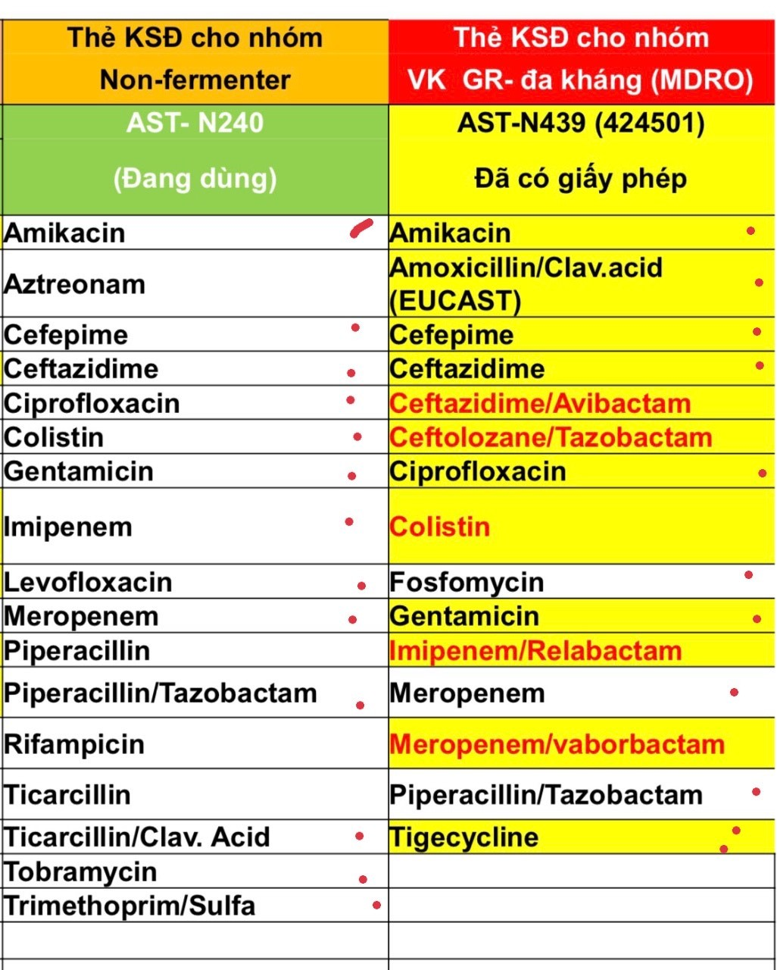
SỰ KHÁC NHAU CỦA THẺ
AST-GN 240 VÀ AST-GN 439
17 KS
15 KS

Slide 11
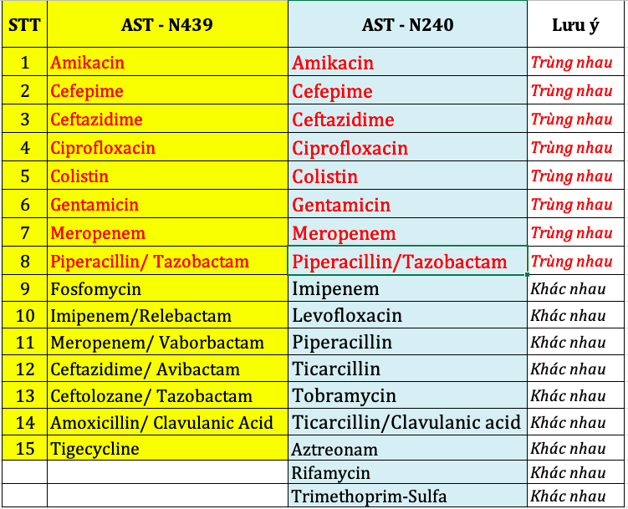

Slide 12
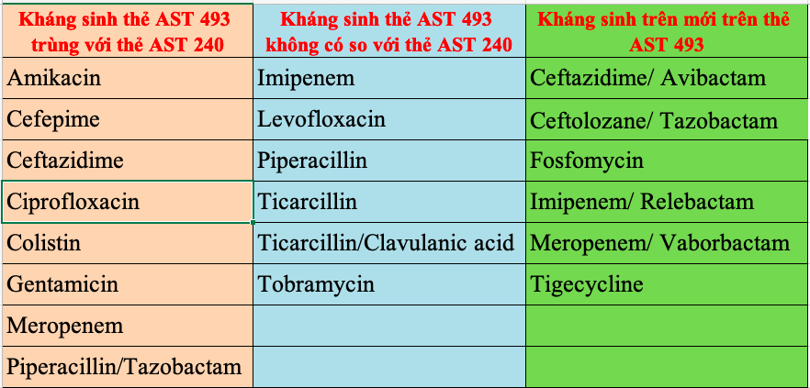
Aztreonam
Trimethoprim-Sulfa
Rifamycin
Đặc biệt với kháng sinh Colistin trên thẻ AST-GN 493 khi có kết quả thử nghiệm có thể sử dụng cho lâm sàng mà không cần thử nghiệm lại bằng phương pháp khác như trên thẻ AST-GN 240

Slide 13
Lưu ý khi sử dụng thẻ AST-GN 439
Bảng các yêu cầu về nuôi cấy
Thẻ VITEK® 2 | Môi trường | Thời gian nuôi cấy | Điều kiện ủ | Tiêu chuẩn McFarland | Pha loãng cho AST | Tuổi của huyền phù trước khi nạp vào thiết bị
AST Gram- âm | TSAB, CBA MAC, CPS ID | 8 đến 24 giờ | 35°C đến 37°C hiếu khí, không có CO2 | 0.50 đến 0.63 | 145 μL trong 3.0 mL nước muối 0.45% | VITEK® 2 Compact: ≤ 30 phút VITEK® 2: ≤ 1 Giờ
Cặp GN và AST GN | CBA, MAC, TSAB, CPS ID | 18 đến 24 giờ | 35°C đến 37°C hiếu khí, không có CO2 | 0.50 đến 0.63 | 145 μL trong 3.0 mL nước muối 0.45% | ≤ 30 phút
Những môi trường này đã được sử dụng trong quá trình phát triển cơ sở dữ liệu sản phẩm nhận dạng và sẽ mang lại hiệu suất tối ưu.
Bảng yêu cầu về nuôi cấy — Viết tắt môi trường
CBA = Thạch máu cừu Columbia
MAC = Thạch MacConkey
CPS ID = chromIDTM CPS (Thạch CPS ID)
TSAB = Thạch đậu nành trypticase với 5% máu cừu

